Slide 1
Emergency call button
Stabilt og simpelt

Slide 2
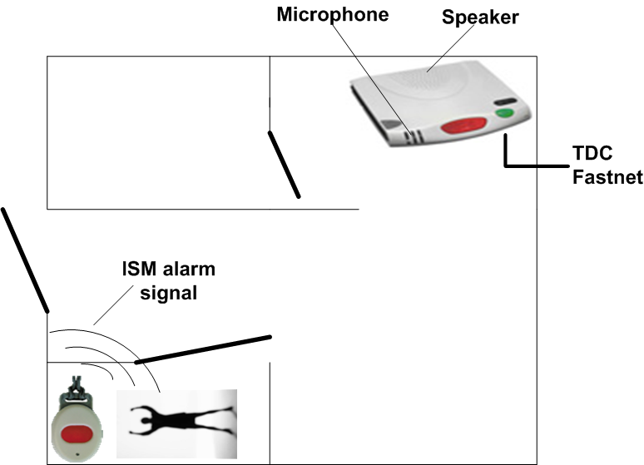
I dag

Slide 3
Problemer?
Højtaler/mikrofon er ikke i samme rum som personen der har brug for hjælp
Systemet kræver en fastnet forbindelse (dyr)

Slide 4
Løsning
Flyt højtaler og mikrofon til ”knappen”.
Anvend en alternativ (eksisterende) kommunikationslinie.

Slide 5
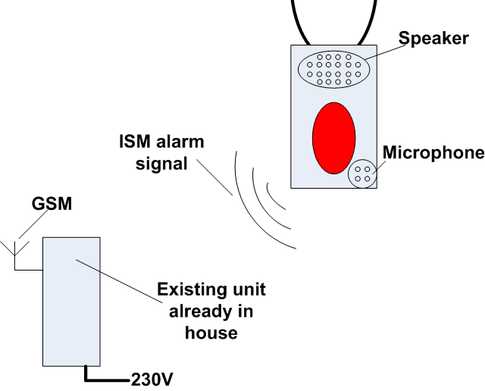
Emergency call button

Slide 6
Udfordringer
Batteriet skal kunne håndtere to-vejs audio
Den gammeldags type holder mindst 5 år på 1 batteri
Ældre og specielt demente kan have svært ved at huske at genoplade batterierne.
Det skal være meget enkelt at oplade ”knappen”
Højtalerne skal være stærke nok til at lyden kan høres af de ældre.

Slide 7
Projektets mål
System arkitektur beskrevet i SysML (Proof of concept)
Simulering i SystemC
Mapning af arkitektur udfra simulering (pireto/design space exploration/profilling)
Mapning i forhold til Metrics (quality attributes)
Risk level management (Can we deliver, Time to market)
Battery life evaluation.

Slide 8
Hvordan når vi vores mål?
Projektoplæg.
Use case krav og non-funktionel tabel.
SysML til arkitektur design.
Alternative mapninger af arkitekture (Pereto points and design space exploration)
SystemC til simulering og evaluering af alternative arkitekturer.
Konklusion

Slide 9
Aflevering
Arkitektur design som SysML diagrammer.
Evaluering af arkitektur mapninger med SystemC
Anbefalet mapning med rationale
Evaluering af process og metoder
Konklusion

Slide 10
Læringsmålene
Forundersøgelse (SRS, DDD)
Risk level management
Overgang fra SysML/UML til SystemC
Mest optimal mapning i forhold til metric

Slide 11
Status
Krav færdige (se use-case diagram på næste slide)
Arkitektur design undervejs (se diagrammer på efterfølgende slides)

Slide 12
System Engineering metode INCOSE
Stakeholder Requirement Definition (SRD)
Context Diagram

Slide 13
Use cases
Sekvens diagrammer
System Requirement Specification (SRS)

Slide 14
Arkitektural design (SysML som modeleringssprog)

Slide 16
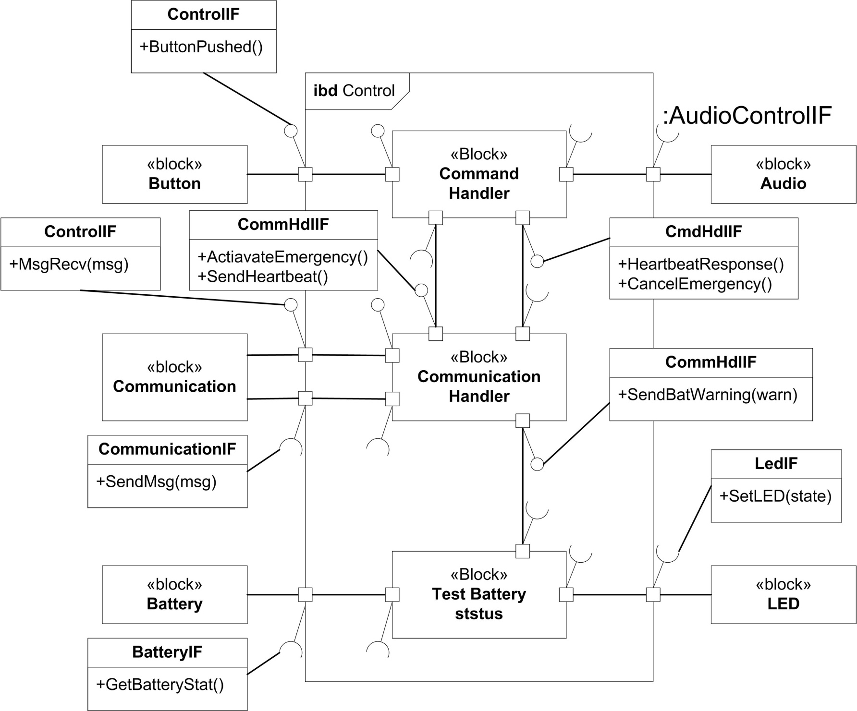

Slide 17
